Slide 1
实验八 MTT法和WST-1法检测细胞增殖与活力

Slide 2
实验目的
熟悉细胞生长曲线测定的基本原理、方法
了解细胞生长曲线测定的应用
观察细胞生长的基本规律

Slide 3
实验原理
细胞生长曲线是了解培养细胞的增殖详细过程及细胞生长基本规律的重要手段。
细胞生长曲线的测定方法有
直接细胞计数法
碱性磷酸酶检测法（AKP法）
三磷酸腺苷检测法（ATP法）
3H脱氧胸苷掺入法
MTT法
XTT法等
工作量大、误差大
荧光分光光度计
有放射性
光学分光光度计

Slide 4
MTT法
1983年Mosmann首次应用检测细胞活性
MTT，商品名为噻唑蓝，化学名为3-(4,5-二甲基噻唑-2)-2,5-二苯基四氮唑溴盐，可接受氢原子发生显色反应
活细胞线粒体内的琥珀酸脱氢酶能使MTT还原为难溶的蓝紫色结晶物并沉积在细胞中；死细胞无此活性
二甲基亚砜能溶解该结晶物，可用酶标仪490nm或570nm测定，
吸收值的高低与细胞数量在一定范围内一致
MTT法在抗癌药物研究中应用较广

Slide 5
XTT
化学名：2,3- bis(2-methoxy-4-nitro-5-sulfophenyl)-5-[(phenylamino)carbonyl] -2H-tetrazolium hydroxide
作为线粒体脱氢酶的作用底物，被活细胞还原成水溶性的橙黄色甲臜产物。当XTT与电子偶合剂（例如PMS）联合应用时，其所产生的水溶性的甲臜产物的吸光度与活细胞的数量成正比。
优点：
1、使用方便，省去了洗涤细胞；
2、检测快速；
3、灵敏度高，甚至可以测定较低细胞密度；
4、重复性优于MTT
缺点：XTT水溶液不稳定，需要低温保存或现配现用。

Slide 6
WST-1
WST--水溶性四唑盐
WST-1是一种类似于MTT的化合物，在电子耦合试剂存在的情况下，可以被线粒体内的一些脱氢酶还原生成水溶性的橙黄色甲臜产物。
细胞增殖越多越快，则颜色越深；细胞毒性越大，则颜色越浅。
优点：
1、使用方便，省去了洗涤细胞；
2、不需溶解甲臜产物，检测快速；
3、线性范围更宽，灵敏度更高；
4、 WST-1比XTT和MTS更加稳定，使实验结果更加稳定
5、 WST-1产生的甲瓒产物比XTT和MTS产生的甲瓒产物更易溶解

Slide 7
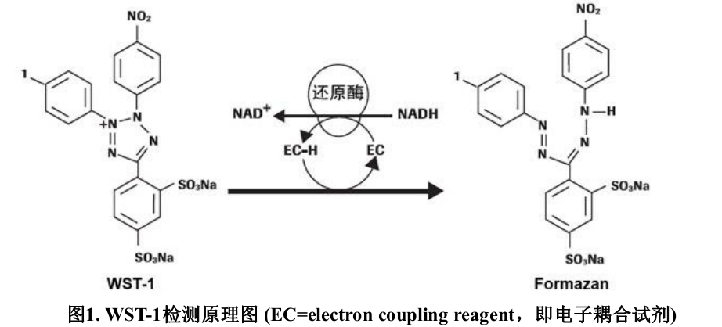
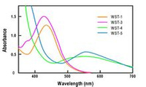
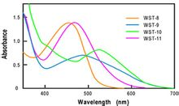

Slide 8
实验步骤
细胞生长状态实验前准备
消化细胞，制备细胞悬液
细胞计数
细胞接种：用DMEM培养液调整细胞浓度为1-9X10⁷个/ml、1-9X10⁶个/ml、1-9X10⁵个/ml、1-9X10⁴个/ml；分别倍比稀释，以每孔1-9X10²～1-9X10⁴个细胞接种于96孔培养板中，每孔体积200ul。空白对照组，只加200ul培养液，无细胞。每种浓度重复3孔。
培养细胞：将培养板移入CO₂孵箱中，在37℃、5% CO₂及饱和湿度条件下培养12-24h。

Slide 9
MTT法实验操作
第二天
镜检观察细胞
每孔加入20ul 5mg/ml MTT
37℃培养细胞4h
镜检观察细胞
弃上清液
DMSO溶解颗粒（每孔100ul）
酶标仪检测(490nm或570nm）
以接种细胞数为横轴，光吸收值为终轴绘制细胞量与MTT比色值的相对曲线

Slide 10
WST-1法实验操作
第二天
倒置显微镜下观察96孔细胞培养板细胞生长状况。
每孔加入10ul WST-1试剂
37℃培养细胞2-4h
镜检观察细胞
酶标仪检测(450nm）
以接种细胞数为横轴，光吸收值为终轴绘制细胞量与WST-1比色值的相对曲线

Slide 11
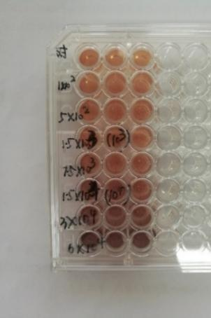
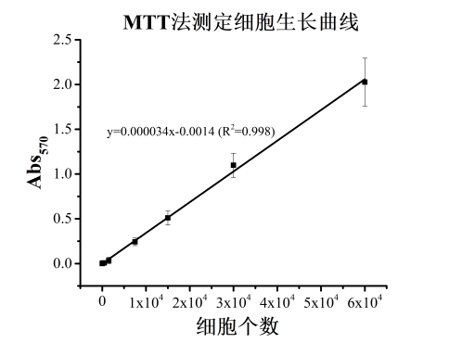
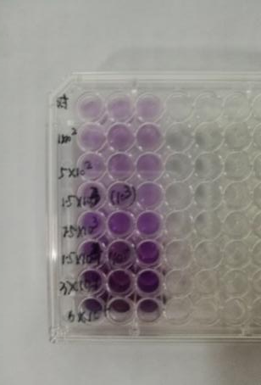
[实验记录]
根据自己的实验结果，绘制细胞生长曲线。
比较MTT法和WST-1法进行细胞活力或生长曲线测定中的异同

Slide 13
[思考题]
细胞接种的密度与细胞生长曲线的测量结果之间有什么关系?
悬浮细胞和贴壁细胞在用MTT、XTT、WST-1等不同方法测定时是否有差异？若有，是什么？
细胞活力测定的方法有哪些？有何异同？

